Slide 1
ĐỊA LÍ 6
GV: BÙI CẨM PHƯƠNNG
.

Slide 2
Chương 1. Bản đồ - Phương tiện thể hiện bề mặt Trái Đất
Bài 1
HỆ THỐNG KINH VĨ TUYẾN.
TỌA ĐỘ ĐỊA LÍ CỦA MỘT ĐIỂM TRÊN BẢN ĐỒ

Slide 3
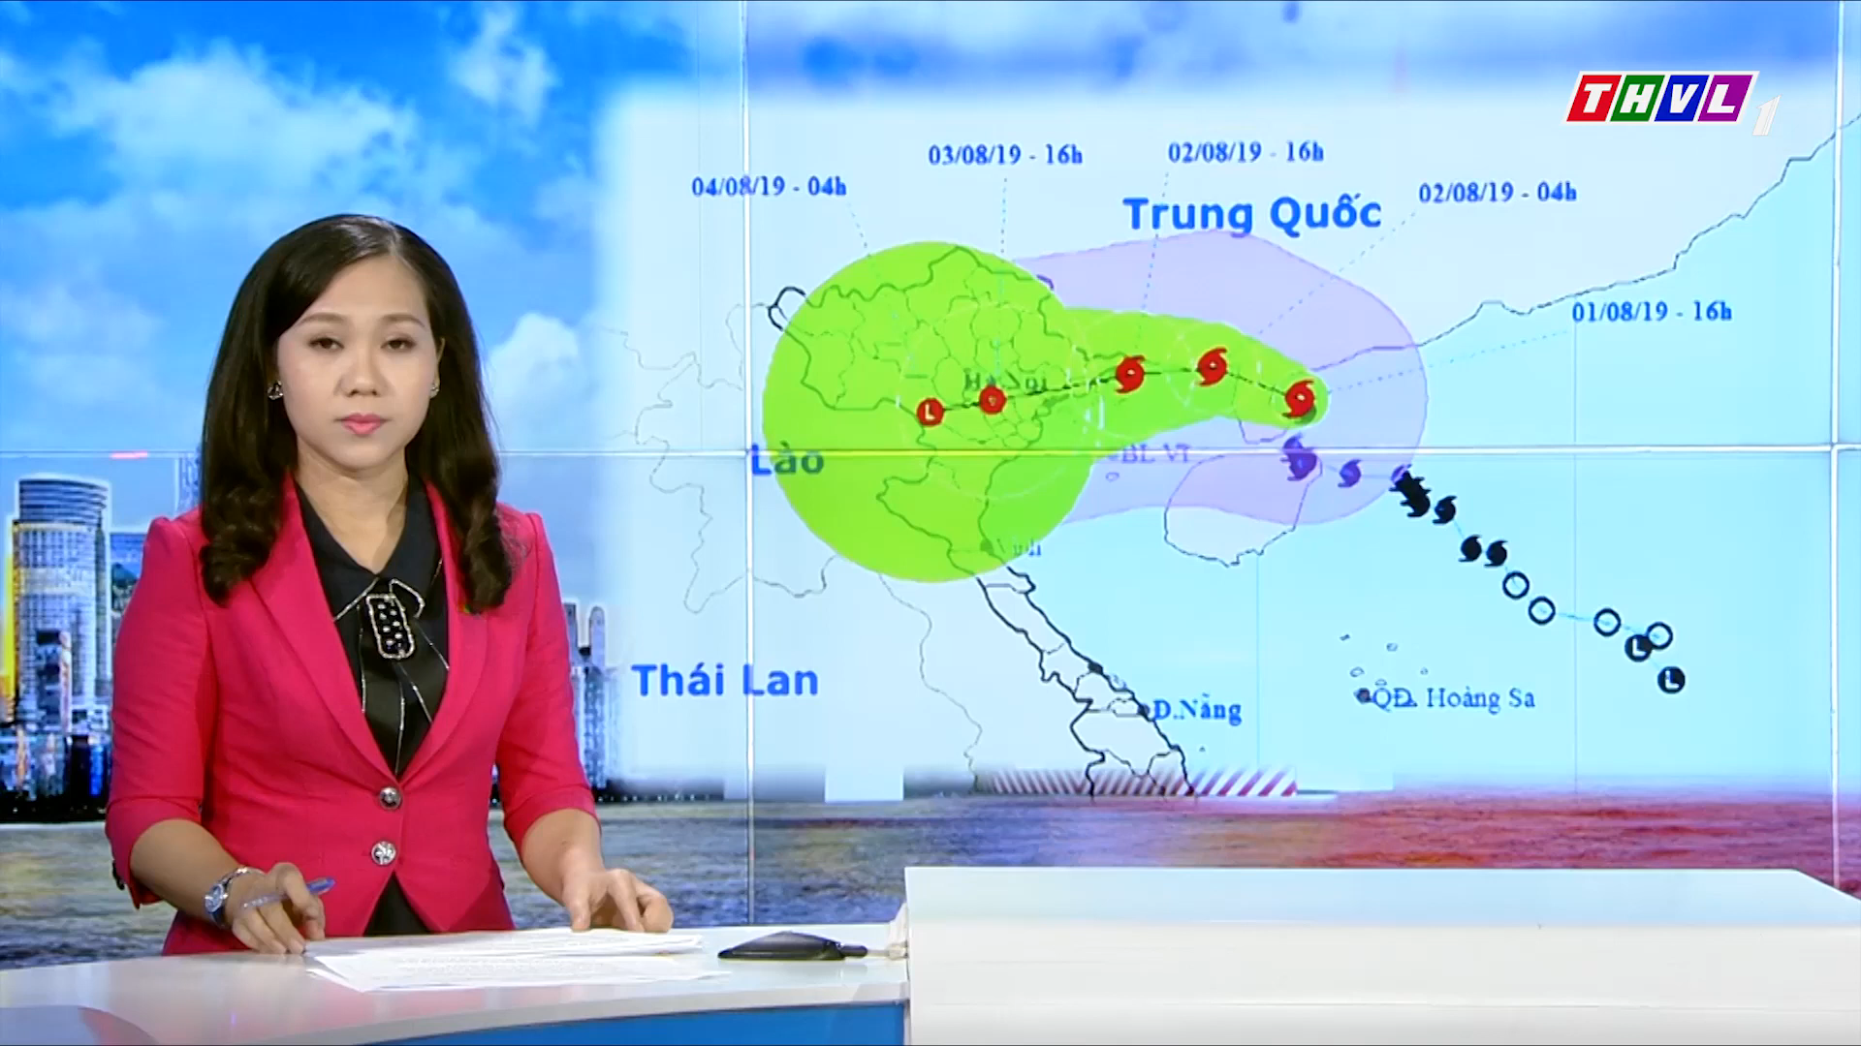
QUAN SÁT VIDEO
Nhiệm vụ: Nêu nội dung chính của đoạn video

Slide 4
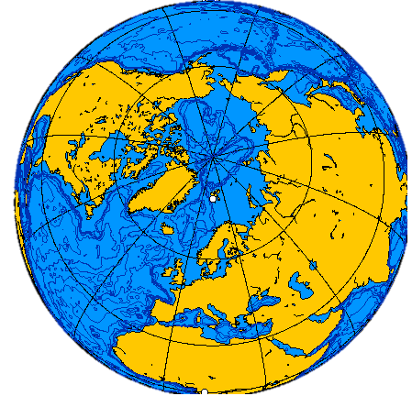
NỘI DUNG BÀI HỌC
1
KINH TUYẾN VÀ VĨ TUYẾN
TỌA ĐỘ ĐỊA LÍ CỦA MỘT ĐIỂM
2

Slide 5
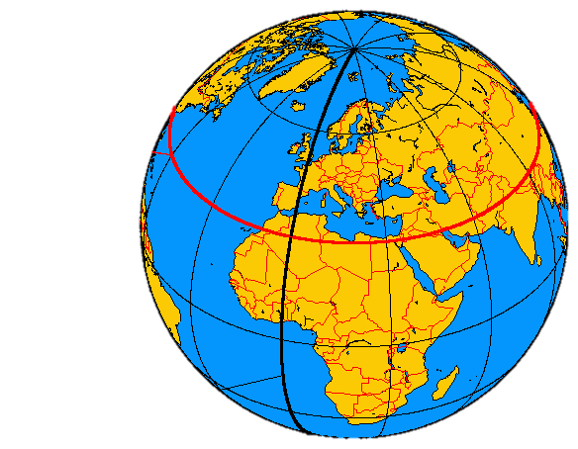
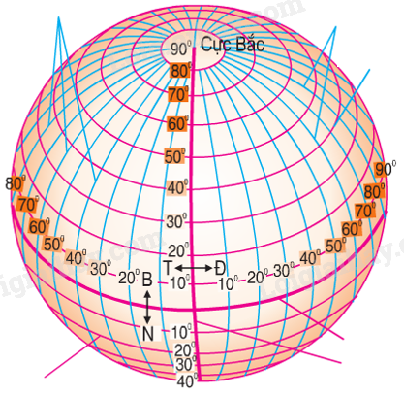
1. KINH TUYẾN VÀ VĨ TUYẾN
Cực Bắc
kinh tuyến, vĩ tuyến
Trục nghiêng tưởng tượng
Cực Nam

Slide 6
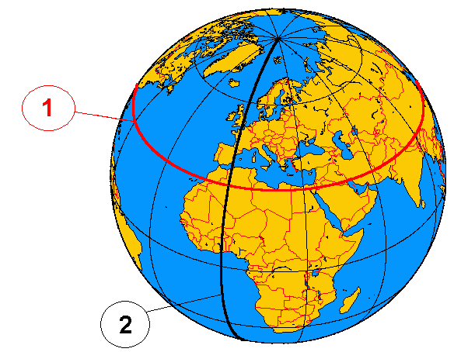
NỘI DUNG BÀI HỌC
1. KINH TUYẾN VÀ VĨ TUYẾN
Cực Bắc
Vĩ tuyến
Trục nghiêng tưởng tượng
Cực Nam
kinh tuyến, vĩ tuyến
Kinh tuyến

Slide 7
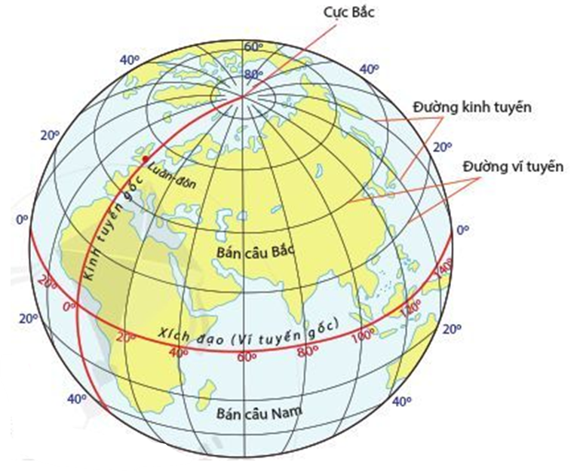
1. KINH TUYẾN VÀ VĨ TUYẾN
Quy ước chọn 1 đường kinh tuyến gốc, 1 vĩ tuyến gốc đánh số 0⁰
Vĩ tuyến
Quan sát hình bên và xác định:
1. Đường kinh tuyến gốc, vĩ tuyến gốc.
2. So sánh độ dài các kinh tuyến với nhau và các vĩ tuyến với nhau.
3. Trên Trái Đất có bao nhiêu đường kinh tuyến? Bao nhiêu đường vĩ tuyến?
Hình 1.2. Các đường kinh tuyến,
vĩ tuyến trên quả Địa cầu
Kinh tuyến

Slide 8
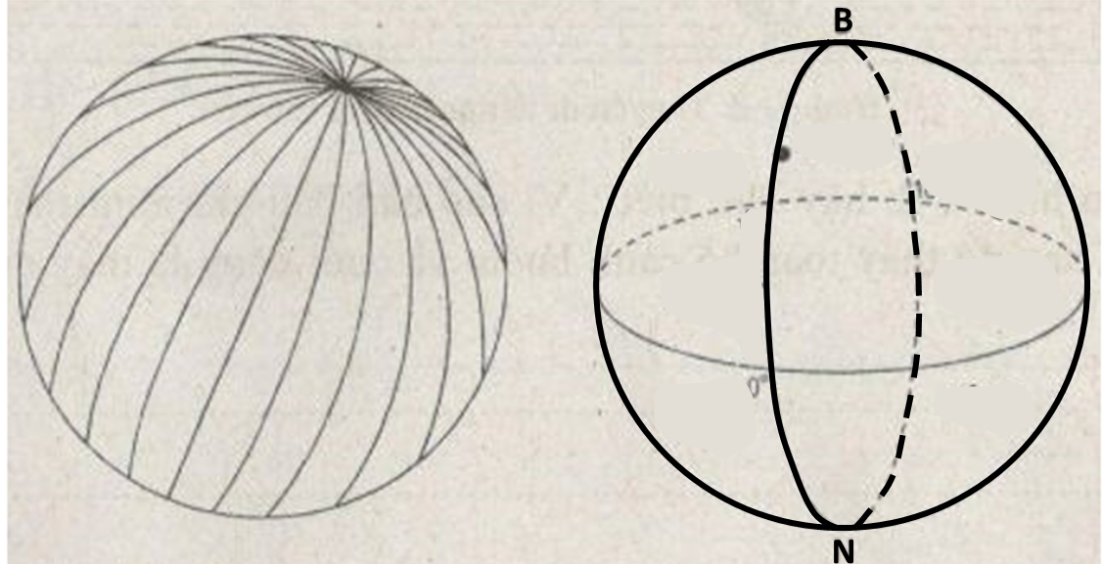
1. KINH TUYẾN VÀ VĨ TUYẾN
Quy ước chọn 1 đường kinh tuyến gốc đánh số 0⁰
Kinh tuyến gốc: 0⁰ nằm đối diện với đường kinh tuyến 180⁰
Kinh tuyến Tây
Kinh tuyến Đông
Luân Đôn
Bán cầu Tây
180⁰
Bán cầu Đông
Kinh tuyến gốc
Hình 1.2. Các đường kinh tuyến,
vĩ tuyến trên quả Địa cầu
0⁰
Quan sát hình bên và xác định:
1. Đường kinh tuyến gốc, vĩ tuyến gốc.
2. So sánh độ dài các kinh tuyến với nhau và các vĩ tuyến với nhau.
3. Trên Trái Đất có bao nhiêu đường kinh tuyến? Bao nhiêu đường vĩ tuyến?

Slide 9
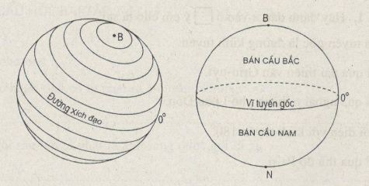
1. KINH TUYẾN VÀ VĨ TUYẾN
Vĩ tuyến gốc: 0⁰ hay còn gọi là đường xích đạo, chia quả cầu thành 2 phần bằng nhau.
Bán cầu Bắc
Vĩ tuyến Bắc
0⁰
Vĩ tuyến gốc
Đường xích đạo
Luân Đôn
Bán cầu Tây
180⁰
Vĩ tuyến Nam
Bán cầu Đông
Bán cầu Nam
Kinh tuyến gốc
Hình 1.2. Các đường kinh tuyến,
vĩ tuyến trên quả Địa cầu
0⁰
Đường vĩ tuyến nào có độ dài lớn nhất?
Quan sát hình bên và xác định:
1. Đường kinh tuyến gốc, vĩ tuyến gốc.
2. So sánh độ dài các kinh tuyến với nhau và các vĩ tuyến với nhau.
3. Trên Trái Đất có bao nhiêu đường kinh tuyến? Bao nhiêu đường vĩ tuyến?

Slide 10
1. KINH TUYẾN VÀ VĨ TUYẾN
Vĩ tuyến gốc: 0⁰ hay còn gọi là đường xích đạo, chia quả cầu thành 2 phần bằng nhau.
- Nếu cứ 1⁰ vẽ một đường kinh tuyến thì trên Trái Đất sẽ có 360 đường kinh tuyến.
Bán cầu Bắc
- Nếu cứ 1⁰ vẽ một đường vĩ tuyến thì trên Trái Đất sẽ có 181 đường vĩ tuyến.
Vĩ tuyến Bắc
0⁰
Vĩ tuyến gốc
1⁰
Đường xích đạo
Vĩ tuyến Nam
Bán cầu Nam
Đường vĩ tuyến nào có độ dài lớn nhất?
Hình 1.2. Các đường kinh tuyến, vĩ tuyến trên quả Địa cầu

Slide 11
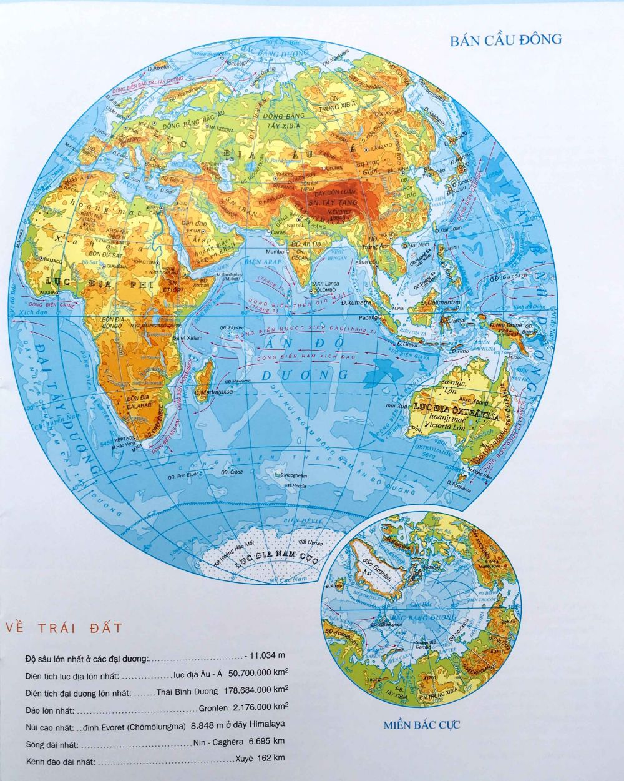
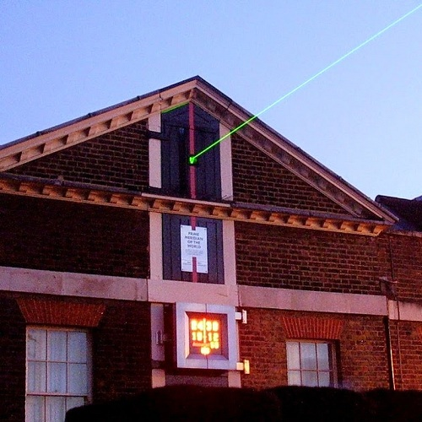
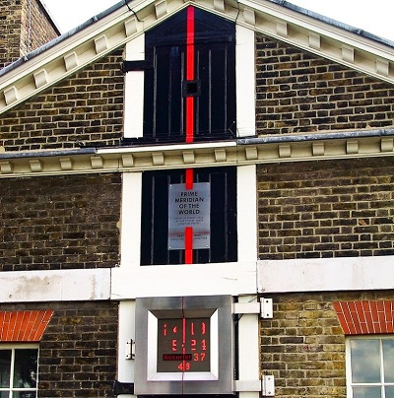
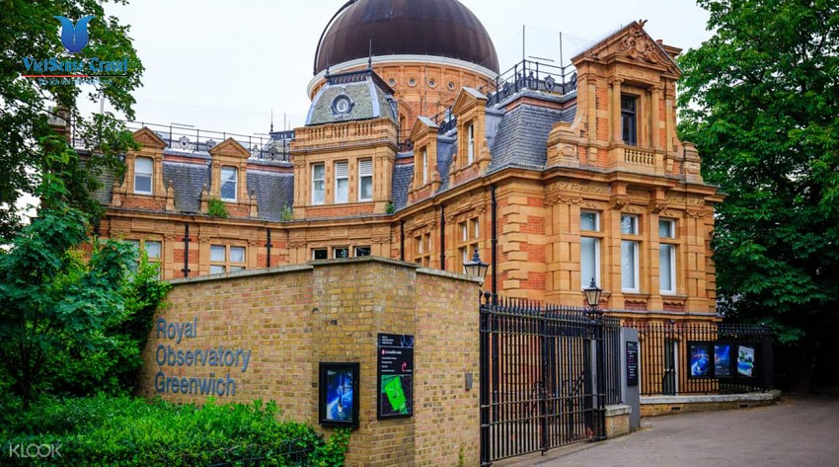
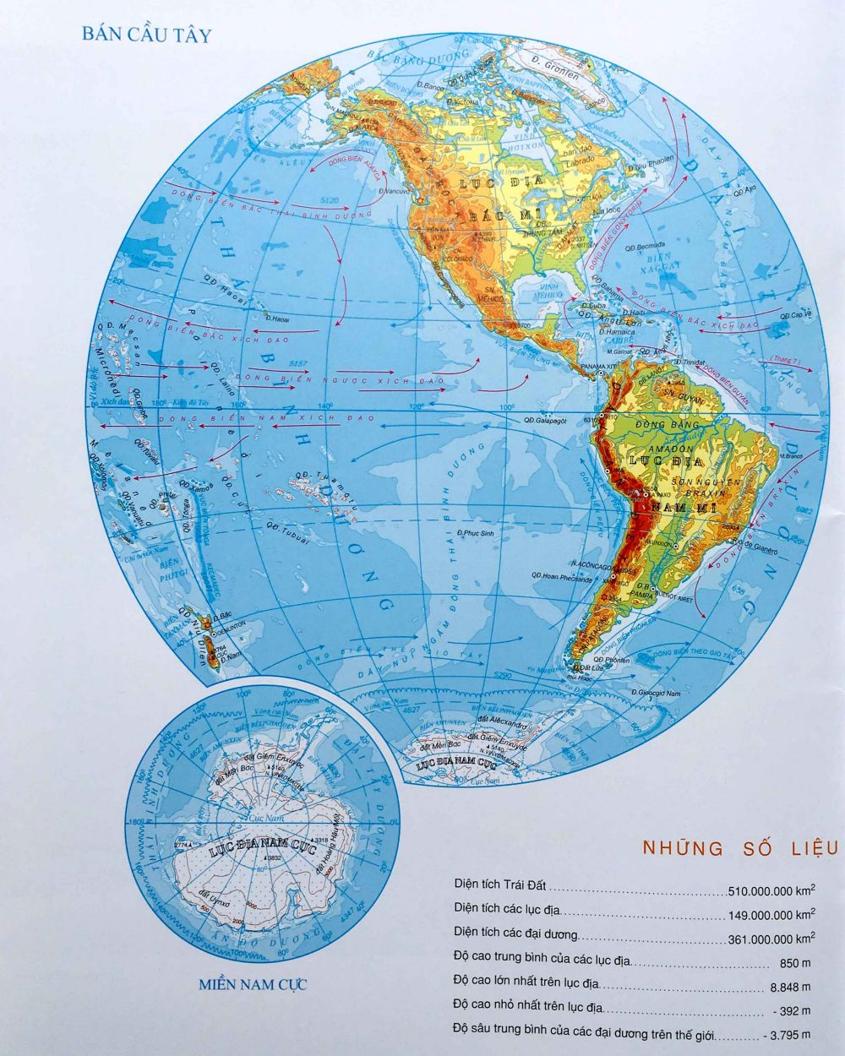
Em có biết ???
- Nếu cứ 1⁰ vẽ một đường kinh tuyến thì trên Trái Đất sẽ có 360 đường kinh tuyến.
- Nếu cứ 1⁰ vẽ một đường vĩ tuyến thì trên Trái Đất sẽ có 181 đường vĩ tuyến.
Đài thiên văn Greenwich (London – Anh)
1⁰
Trên thực tế đường kinh tuyến gốc chạy qua một phần châu Âu và châu Phi, vì thế để vẽ bản đồ bán cầu Tây và bán cầu Đông người ta không dùng kinh tuyến gốc mà dùng kinh tuyến 20⁰ tây và kinh tuyến 160⁰ đông để toàn bộ Bắc Mỹ và Nam Mĩ nằm hoàn toàn ở bán cầu tây, còn châu Phi và châu Âu, châu Á nằm hoàn toàn ở bán cầu Đông.
Hình 1.2. Các đường kinh tuyến, vĩ tuyến trên quả Địa cầu

Slide 12
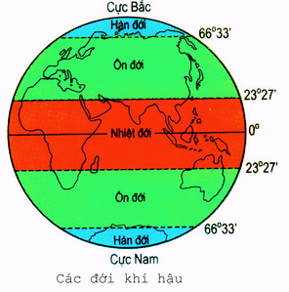
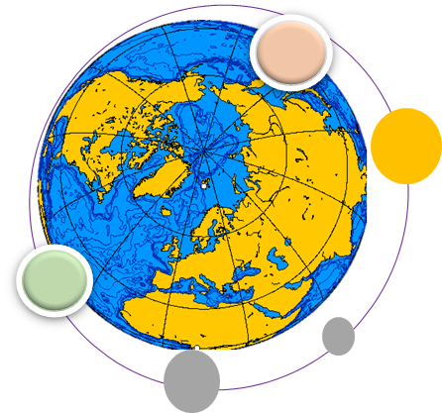
Em có biết ???
5 vĩ tuyến đặc biệt
Vòng cực Bắc
0⁰
Chí tuyến Bắc
23⁰27’B
Đường Xích đạo
23⁰27’N
Chí tuyến Nam
66⁰33’B
Vòng cực Nam
66⁰33^{’N}

Slide 13
TỔNG KẾT NỘI DUNG 1
1. Đường kinh tuyến, vĩ tuyến
Em có biết ???
a. Kinh tuyến:
+ Là đường nối từ liền hai điểm cực bắc và cực nam của quả địa cầu.
+ Trên Trái đất có 360 đường kinh tuyến, có chiều dài bằng nhau.
+ Kinh tuyến 0º là đường kinh tuyến gốc, chia TĐ thành hai bán cầu bằng nhau là bán cầu Tây và bán cầu Đông.
b. Vĩ tuyến:
+ Là những vòng tròn trên quả địa cầu vuông góc với các kinh tuyến, các đường vĩ tuyến luôn song song với nhau.
+ Trên Trái đất có 181 đường vĩ tuyến.
+ Vĩ tuyến gốc là đường xích đạo có chiều dài lớn nhất chia TĐ thành 2 bán cầu: bán cầu Bắc và bán cầu Nam.
5 vĩ tuyến đặc biệt
Vòng cực Bắc
0⁰
Chí tuyến Bắc
23⁰27’B
Đường Xích đạo
23⁰27’N
Chí tuyến Nam
66⁰33’B
Vòng cực Nam
66⁰33^{’N}

Slide 14
2. TỌA ĐỘ ĐỊA LÍ CỦA MỘT ĐIỂM
Kinh tuyến gốc
Kinh độ:
30º
20º
10º
0º
10º
20º
30º
Là khoảng cách từ điểm đó đến đường kinh tuyến gốc
Tọa độ địa lí điểm A
30º
Vĩ độ:
Là khoảng cách từ điểm đó đến đường vĩ tuyến gốc
20º
A
10º
A = (vĩ độ, kinh độ)
0º
Xích đạo
Vĩ độ
10º
A
20º
Kinh độ

Slide 15
2. TỌA ĐỘ ĐỊA LÍ CỦA MỘT ĐIỂM
Kinh tuyến gốc
Kinh độ:
30º
30º
Là khoảng cách từ điểm đó đến đường kinh tuyến gốc
20º
10º
0º
10º
20º
Tọa độ địa lí của điểm A
Tọa độ địa lí điểm A
10ºB
30º
Vĩ độ:
A = (10ºB, 20ºT) hay
A
Là khoảng cách từ điểm đó đến đường vĩ tuyến gốc
20º
A
20ºT
10º
10ºN
0º
Xích đạo
B = (10ºN, 10ºĐ) hay
B
B
10º
10ºĐ
20º
A = (vĩ độ, kinh độ)
Vĩ độ
A
Kinh độ

Slide 16
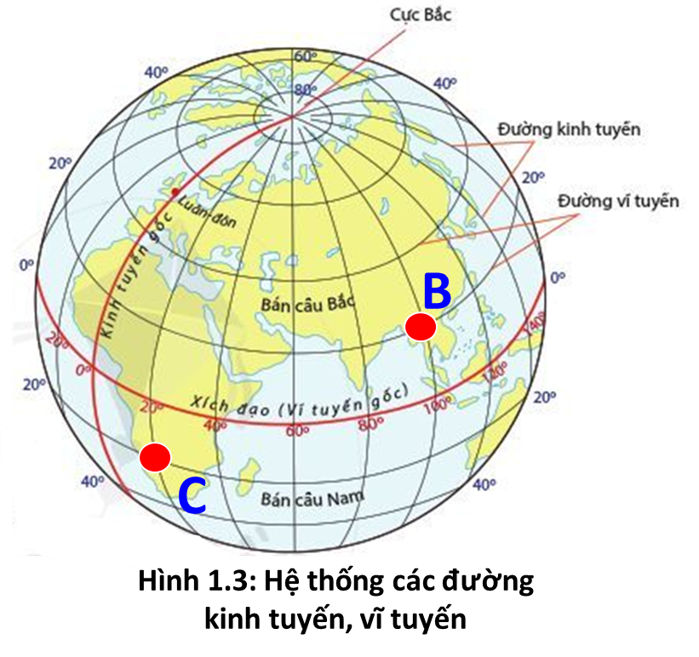
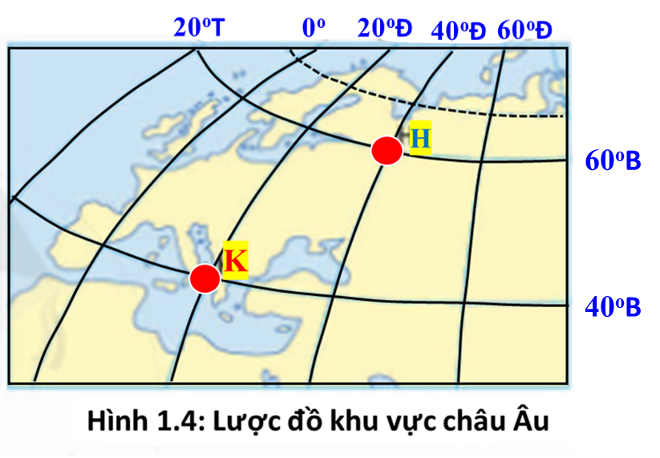
BÀI TẬP VẬN DỤNG
Vận dụng kiến thức vừa học, em hãy tìm tọa độ địa lí của điểm B,C trong hình 1.3 và điểm H,K trong hình 1.4
20ºB
B
100ºĐ
20ºN
C
20ºĐ
H = (60ºB, 40ºĐ)
K = (40ºB, 20ºĐ)

Slide 17
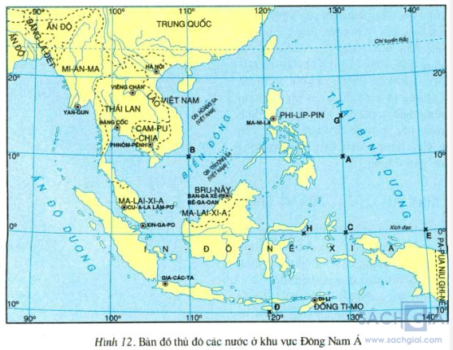
BÀI TẬP VẬN DỤNG
Vận dụng kiến thức vừa học, em hãy tìm và đánh dấu các điểm có
tọa độ sau lên lược đồ
1. M (20⁰ B; 110⁰ Đ)
2. N (10⁰N, 110⁰ Đ)
3. Q (10⁰N, 130⁰ Đ)
4. I (15⁰B, 100⁰ Đ)
5. Y (0⁰, 105⁰ Đ)
M
I
Y
N
Q

Slide 18
TỔNG KẾT NỘI DUNG 2
2. Tọa độ địa lí của một điểm
+ Vị trí của một điểm trên bản đồ được xác định là nơi cắt nhau của kinh tuyến và vĩ tuyến đi qua điểm đó.
+ Tọa độ địa lí của một điểm là kinh độ và vĩ độ của điểm đó, được viết dưới dạng A = (vĩ độ; kinh độ).
+ Kinh độ là khoảng cách tính từ điểm đó đến đường kinh tuyến gốc.
+ Vĩ độ là khoảng cách tính từ điểm đó đến đường vĩ tuyến gốc (xích đạo).
5 vĩ tuyến đặc biệt
Vòng cực Bắc
0⁰
Chí tuyến Bắc
23⁰27’B
Đường Xích đạo
23⁰27’N
Chí tuyến Nam
66⁰33’B
Vòng cực Nam
66⁰33^{’N}

Slide 19
BÀI TẬP VỀ NHÀ (HS TỰ LÀM VÀO VỞ)
Vận dụng kiến thức vừa học, em hãy hoàn thành các bài tập sau:
Bài tập 1: Em hãy cho biết:
+ Vĩ tuyến nào dài nhất? Vĩ tuyến nào ngắn nhất?
+ Độ dài của kinh tuyến gốc so với các kinh tuyến khác như thế nào?
Bài tập 2: Quan sát hình 1.3 sgk ghi lại tọa độ địa lí hai điểm D, E
Bài tập 3: Tìm trên bản đồ hành chính Việt Nam. Em hãy xác định và ghi ra tọa độ địa lí trên đất liền của 4 điểm cực: bắc, nam, đông, tây của nước ta.

Slide 20
Chúc em học giỏi, chăm ngoan!

Slide 21
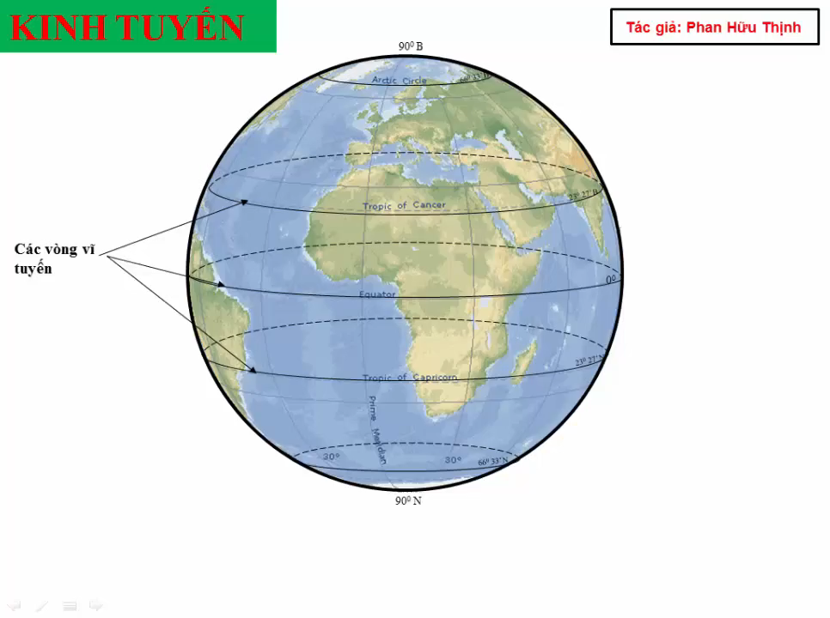
BÀI TẬP VẬN DỤNG
5 vĩ tuyến đặc biệt
Vòng cực Bắc
0⁰
Chí tuyến Bắc
23⁰27’B
Đường Xích đạo
23⁰27’N
Chí tuyến Nam
66⁰33’B
Vòng cực Nam
66⁰33^{’N}

Slide 22
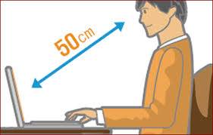
HƯỚNG DẪN CÁCH HỌC TRỰC TUYẾN
Ngồi thẳng lưng
mắt cách máy tính 50cm
SGK LS và ĐL 6
Vở ghi
Bút, thước
Chú ý lắng nghe và ghi chép lại các
nội dung chính các em nhé!

